Slide 1
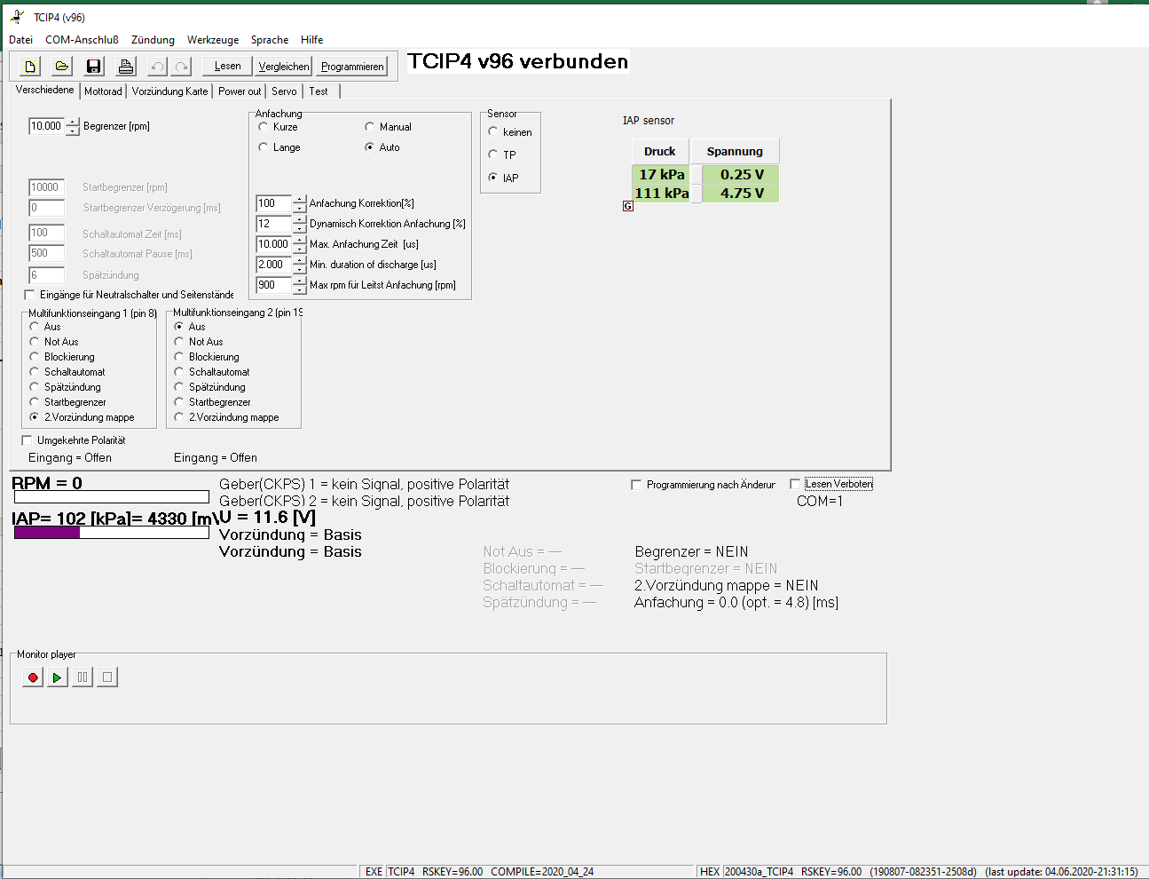

Ignitech TCIP4 V96
Anzeige der Antwortbytes
Die Antwort hat eine Länge von 152.
Die Zählweise beginnt bei Byte 0
Byte 2 / 3
Byte 8 / 9
Byte 18 / 19
Byte 20 / 21
Byte 6 / 7
Byte 4 / 5
Byte 28 / 29
Byte 26 / 27
Byte 106
Byte 105

Slide 2
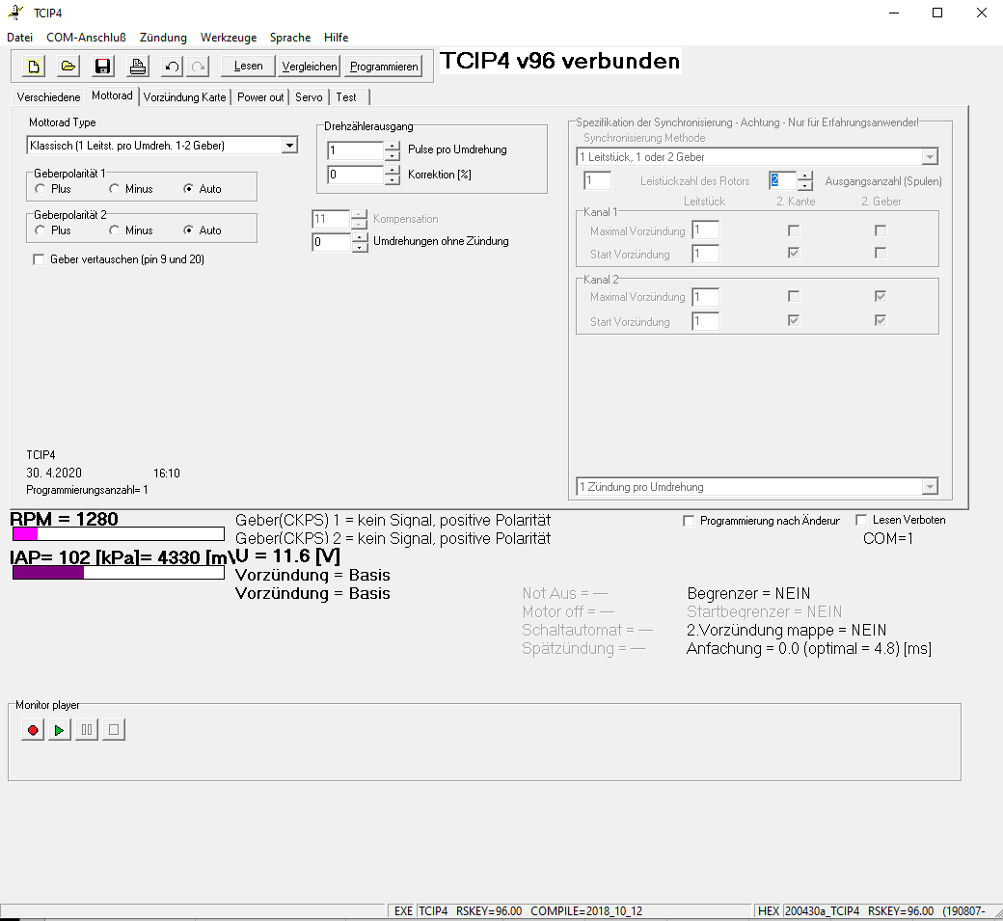
Byte 14 / 15

Slide 3
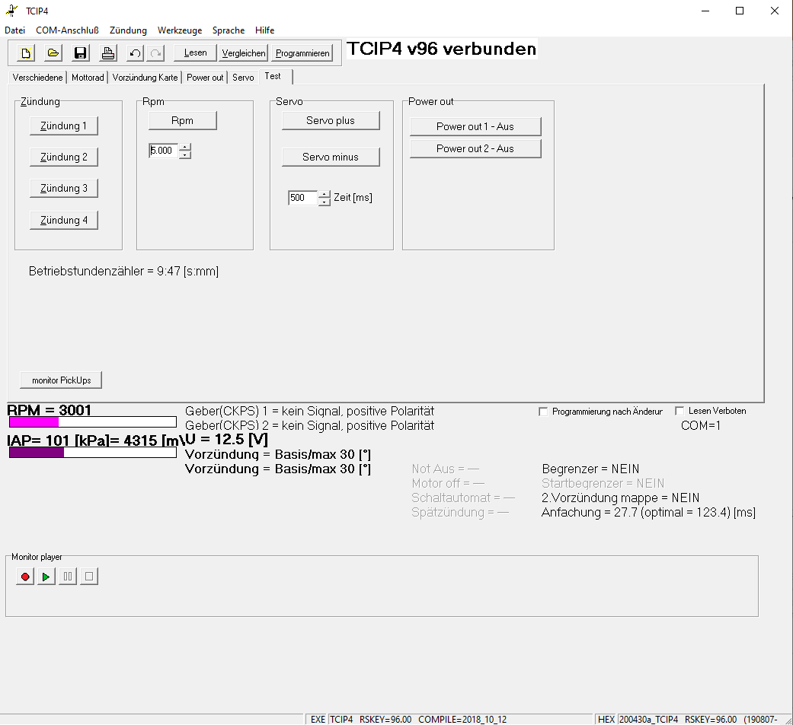
Byte 30 / 31

